Slide 1


ПРЕЗЕНТАЦИЯ МЕДВЕДОВСКОГО СЕЛЬСКОГО ПОСЕЛЕНИЯ Клинцовского района Брянской области
В рамках заявки на участия конкурса
«Лучшая муниципальная практика» в номинации «Обеспечение эффективной «обратной связи» с жителями муниципальных образований, развитие территориального общественного самоуправления и привлечение граждан к осуществлению
(участию в осуществлении) местного самоуправления
в иных формах»

Slide 2
Общая характеристика муниципального образования
« Медведовское сельское поселение Клинцовского муниципального района Брянской области»
Медведовское сельское поселение образовано 14.12.2005 года в юго-восточной части Клинцовского района Брянской области. Административный центр — село Медведово.
Образовано в результате проведения муниципальной реформы в 2005 году; включает территории дореформенных Медвёдовского, Душкинского и Киваёвского сельсоветов и включает 9 населенных пунктов:
С. Медведово
С. Бутовск
С. Киваи
С. Кневичи
Пос. Красный Пахарь
пос. Оболешево
Пос. Пчела
С. Душкино
Д. Кирковка
Численность населения по состоянию на 01.01.2020г. составляет- 2204 жителя , из них активным избирательным правом обладают 1583 чел.
Notes:
Таблицу жителей

Slide 3
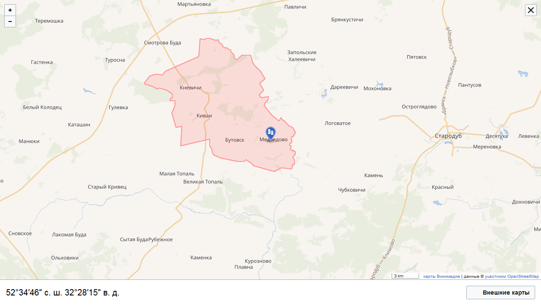
Транспортно-географическое расположение
Notes:
Территория Медведовского сельского поселения размером

Slide 4
N п/п | Структура населения | Численность населения на 1 января 2020 года и плановый период 2021-2029 г.г.
 |  | 2019 | 2020 | 2021 | 2022 | 2023 | 2024 | 2025 | 2026 | 2027 | 2028 | 2029
1 | 2 | 3 | 4 | 5 | 6 | 7 | 8 | 9 | 10 | 11 | 12 | 13
A | Медведовское сельское поселение Клинцовского района Брянской области
1 | Всего населения, чел. | 2200 | 2204 | 2216 | 2224 | 2226 | 2250 | 2258 | 2300 | 2355 | 2400 | 2440
 | в том числе:
1.1 | до 6 лет | 154 | 167 | 180 | 188 | 200 | 224 | 234 | 270 | 275 | 290 | 311
1.2 | от 6 до 14 лет | 219 | 226 | 241 | 258 | 270 | 284 | 300 | 316 | 333 | 350 | 372
1.3 | от 15 до 17 лет | 83 | 85 | 88 | 97 | 104 | 116 | 133 | 138 | 149 | 170 | 185
1.4 | от 18 до 65 лет | 1299 | 1308 | 1468 | 1475 | 1501 | 1515 | 1539 | 1560 | 1574 | 1578 | 1580
1.5 | старше 65 лет | 284 | 275 | 278 | 283 | 288 | 290 | 296 | 300 | 303 | 310 | 313
2 | Экономически активное население | 1612 | 1618 | 1622 | 1630 | 1635 | 1641 | 1647 | 1655 | 1657 | 1658 | 1660
3 | Трудоспособное население | 1450 | 1454 | 1458 | 1464 | 1470 | 1474 | 1480 | 1485 | 1487 | 1490 | 1493
4 | Занятое население | 1430 | 1434 | 1438 | 1444 | 1449 | 1454 | 1460 | 1464 | 1468 | 1475 | 1479

Slide 5
Рост заработной платы по учреждениям и организациям Медведовского сельского поселения

Slide 6
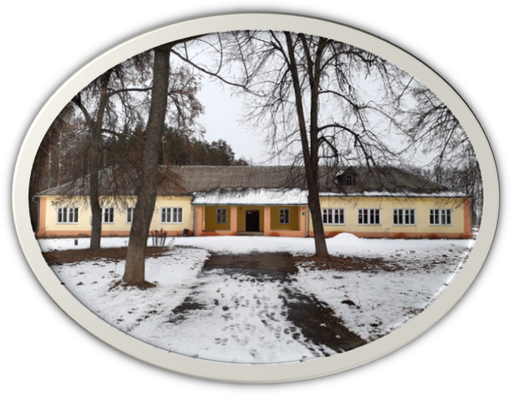
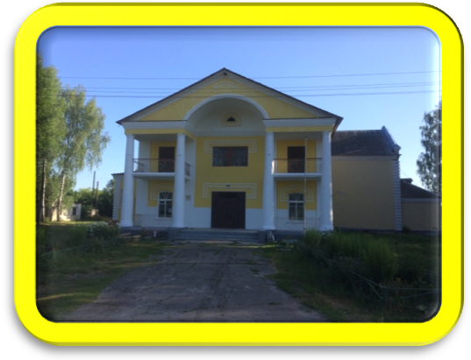
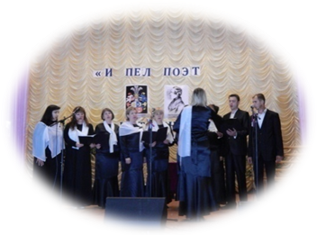

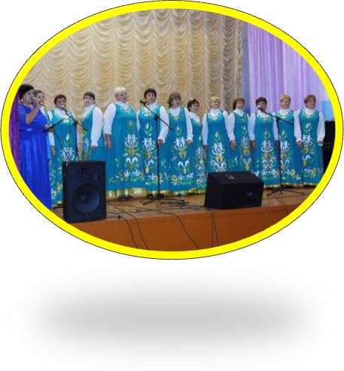
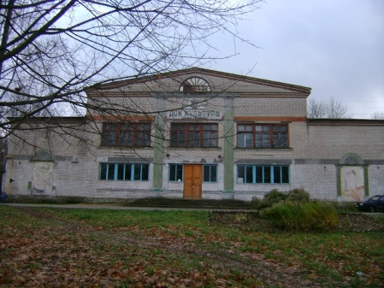
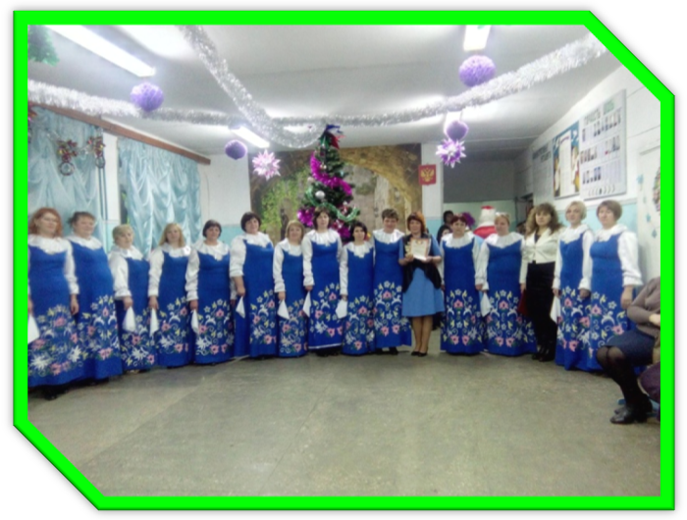
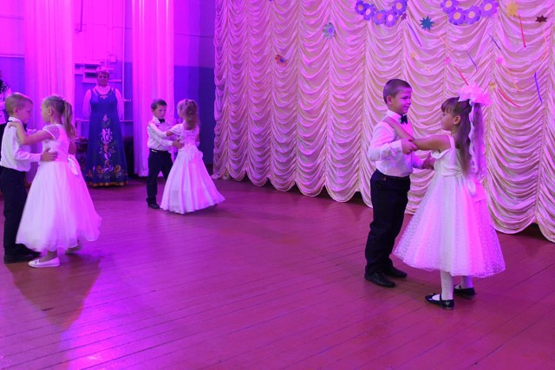
Дом культуры пос. Оболешево
Дом культуры с. Медведово
Дом культуры с.Киваи

Slide 7
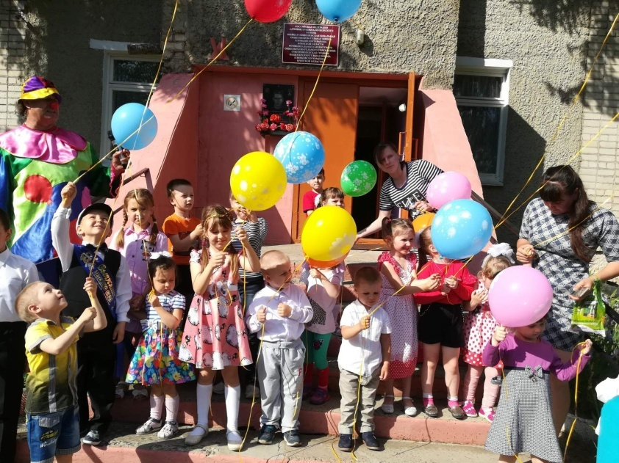
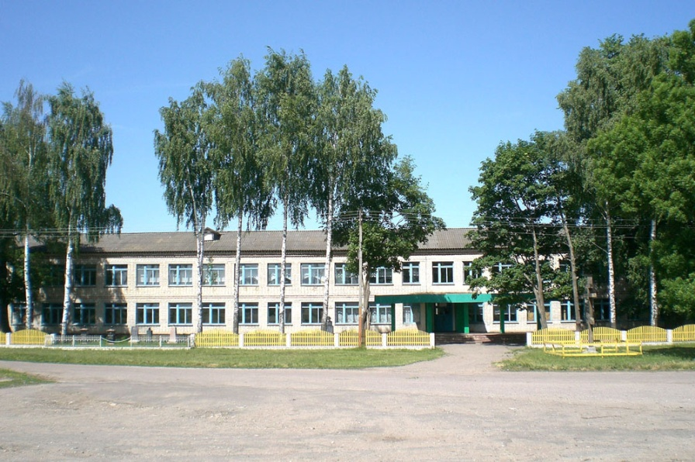
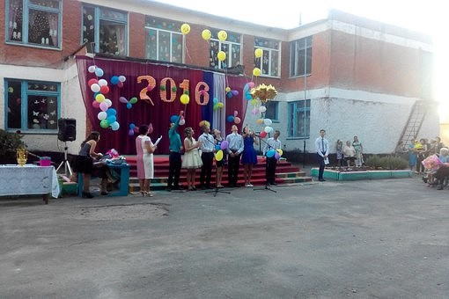
МБОУ «Филиал Смотровобудской СОШ
« Оболешевская НОШ»
МБОУ « Медведовская СОШ им. И.В.Кремка»
МБОУ «Киваевская СОШ»
Notes:
На территории поселения функционирует 3 школы с дошкольными отделениями: с. Медведово-МБОУ « Медведовская СОШ им. Кремка И.В. с численностью учащихся 125 чел.; с. Киваи-МБОУ « Киваевская СОШ с численностью учащихся 100 чел.; пос. Оболешево- филиал Смотровобудской СОШ МБОУ « Оболешевская НОШ» с численностью 33 чел.
3 Дома культуры в с. Медведово, с. Киваи, пос. Оболешево
4 сельские библиотеки в с. Медведово, с. Киваи, пос. Оболешево, с. Душкино.
4 фельдшерско-акушерких пункта в Медведово, с. Киваи, пос. Оболешево, с. Душкино.
9 магазинов различных форм собственности в 7 населенных пунктах, в д. Кирковка работает автолавка.

Slide 8
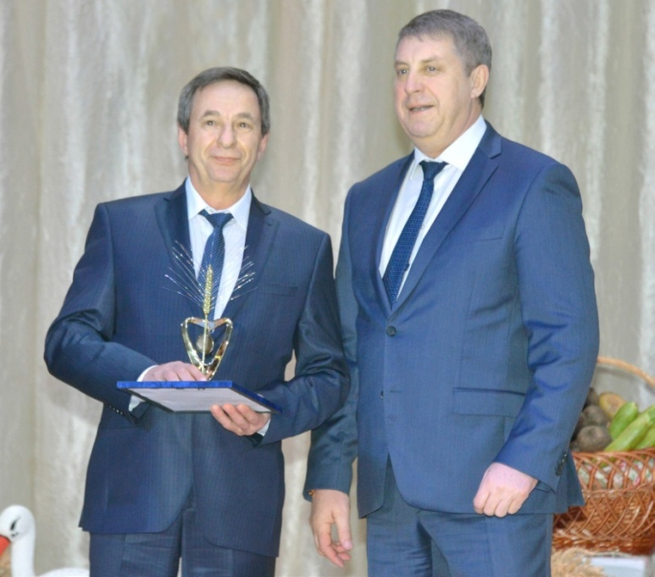
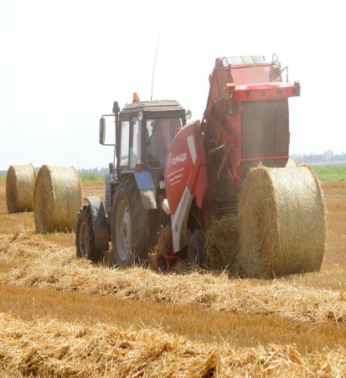
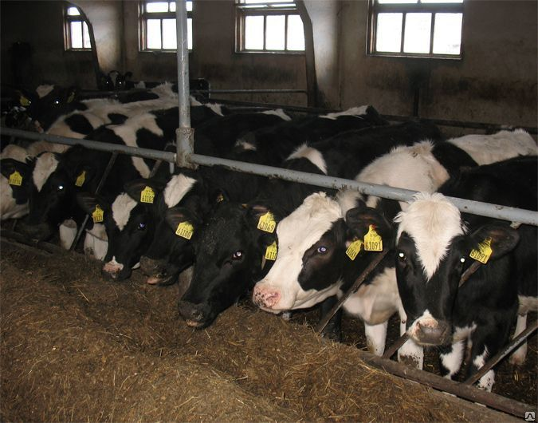
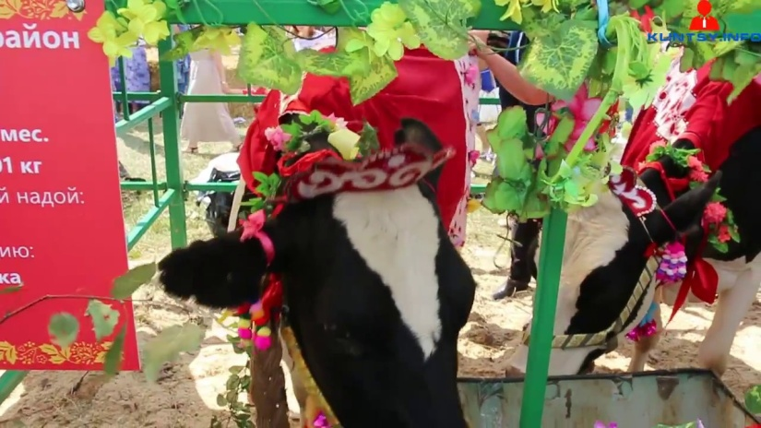
На территории Медведовского сельского поселения зарегистрированы и успешно развиваются сельскохозяйственные предприятия: колхоз
« Прогресс» и ИП « Глава КФХ Стародубец В.В». , вклад во внутренний муниципальный продукт которых составил более 35%. Оба хозяйства специализирутся на растениеводстве и животноводстве. Средняя заработная плата по хозяйствам 33 000 рублей, количество занятых -175 человек.
Колхоз « Прогресс» является племзаводом по разведению КРС черно- пестрой породы и градообразующим предприятием поселения с численностью работающих 136 человек
.
.

Slide 9
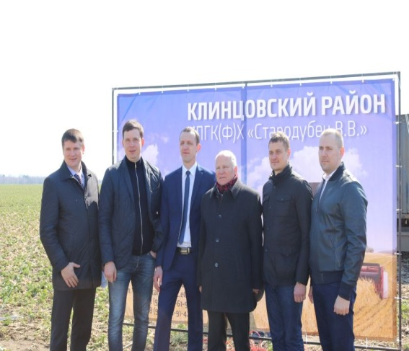
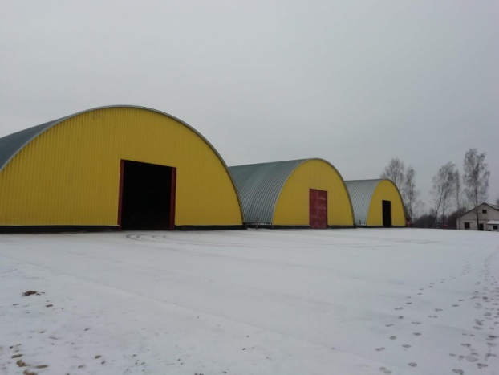
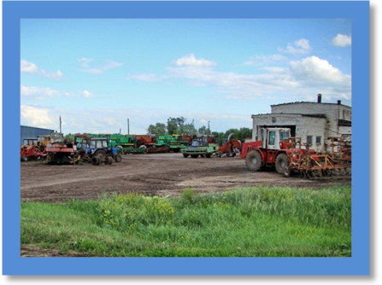
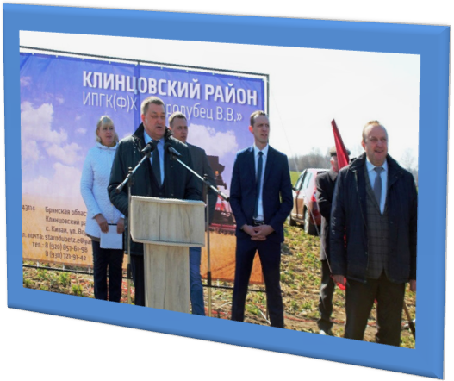
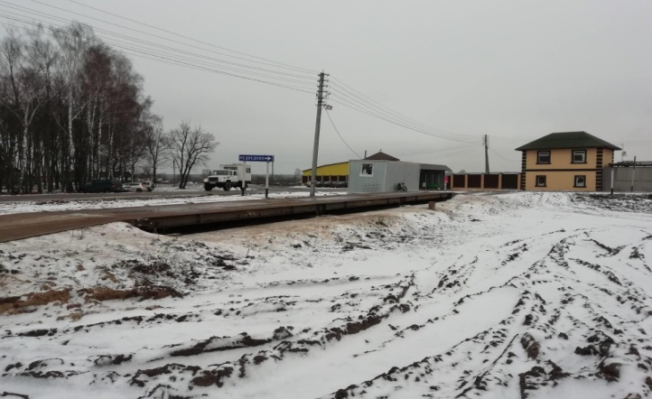
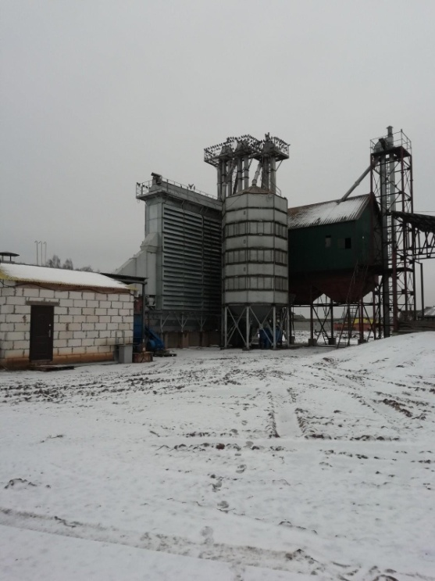
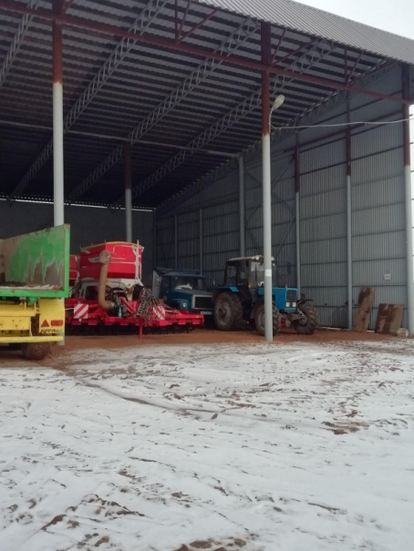
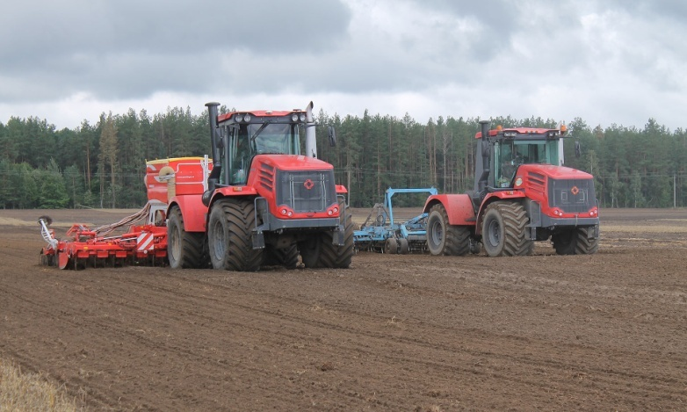
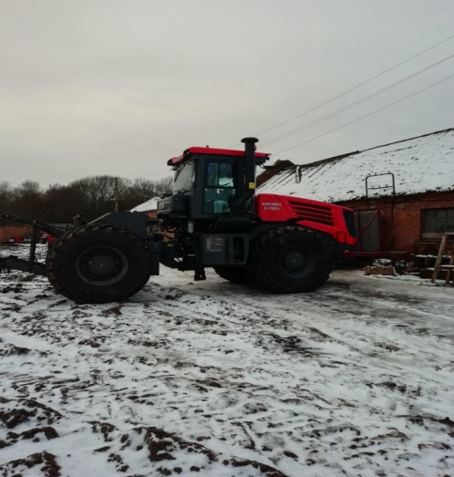
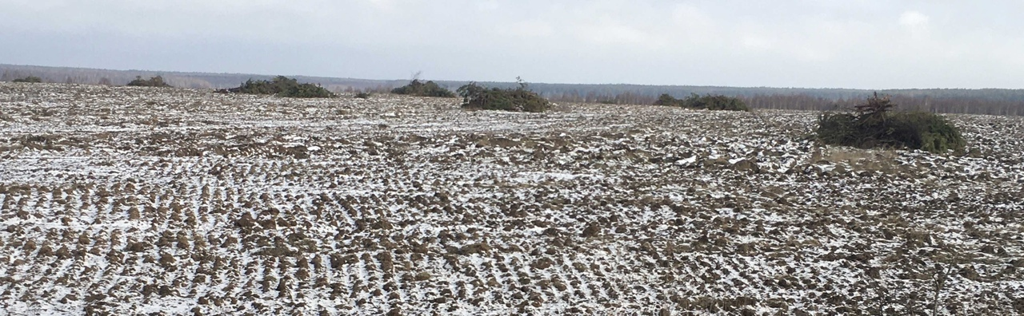
ИП « Глава КФХ Стародубец В.В.»
Количество работающих на предприятии 29 человек. К 2021 году планируется увеличение рабочих мест на 175 человек.

Slide 10
Глава Медведовского сельского поселения Клинцовского района
Медведовский сельский Совет народных депутатов Клинцовского района
Медведовская сельская администрация Клинцовского района
Избирается из числа депутатов
Структура
Органов
Местного
Самоуправления
Медведовского
Сельского поселения
Избирается на муниципальных выборах
Исполнительно-распорядительный орган
Notes:
Применяемая избирательная система, применяемая на выборах депутатов органов местного самоуправления: мажоритарная. Глава поселения избирается тайным голосованием депутатского корпуса представительного органа поселения.
представляет сельское поселение в отношениях с органами местного самоуправления других муниципальных образований, органами государственной власти, гражданами и организациями, без доверенности действует от имени сельского поселения;
2) подписывает и обнародует в порядке, установленном настоящим Уставом, нормативные правовые акты, принятые Советом народных депутатов;
3) издает в пределах своих полномочий правовые акты;
4) вносит на рассмотрение в Совет народных депутатов проекты муниципальных нормативных правовых актов;
5) вправе требовать созыва внеочередного заседания Совета народных депутатов;
6) предлагает вопросы в повестку дня заседаний Совета народных депутатов;
7) заключает договоры и соглашения в рамках межмуниципального сотрудничества в пределах своих полномочий;
8) осуществляет руководство подготовкой заседаний Совета народных депутатов и вопросов, вносимых на рассмотрение Совета народных депутатов;
9) созывает заседания Совета народных депутатов, доводит до сведения депутатов время и место их проведения, а также проект повестки дня;
10) ведет в соответствии с порядком, установленным правовыми актами Совета народных депутатов, заседания Совета народных депутатов;
11) осуществляет общее руководство работой аппарата Совета народных депутатов;
12) оказывает содействие депутатам в осуществлении ими своих полномочий, организует обеспечение их необходимой информацией;
13) принимает меры по обеспечению гласности и учету общественного мнения в работе Совета народных депутатов;
14) подписывает протоколы заседаний и иные документы Совета народных депутатов;
15) организует в Совете народных депутатов прием граждан, рассмотрение их обращений или предложений;
16) в соответствии с законодательством о труде пользуется правом найма и увольнения работников аппарата Совета народных депутатов, налагает дисциплинарные взыскания на работников аппарата, решает вопросы об их поощрении;
17) координирует деятельность комиссий Совета народных депутатов и депутатских групп;
18) является распорядителем бюджетных средств по расходам, предусмотренным отдельной строкой в местном бюджете поселения на подготовку и проведение заседаний Совета народных депутатов, работу аппарата и его содержание, и по другим расходам, связанным с деятельностью Совета народных депутатов;
19) обеспечивает осуществление органами местного самоуправления полномочий по решению вопросов местного значения и отдельных государственных полномочий, переданных органам местного самоуправления федеральными законами и законами Брянской области.
2. В сфере осуществления исполнительно-распорядительной деятельности глава сельского поселения:
1) осуществляет общее руководство деятельностью сельской администрации, ее структурных подразделений по решению вопросов, отнесенных к компетенции сельской администрации;
2) заключает от имени сельской администрации договоры в пределах своей компетенции;
3) разрабатывает и представляет на утверждение Совета народных депутатов структуру сельской администрации, формирует штат сельской администрации в пределах утвержденных в бюджете средств на содержание сельской администрации;
4) утверждает положения о структурных подразделениях сельской администрации, не наделенными правами юридического лица;
5) осуществляет функции распорядителя бюджетных средств, при исполнении местного бюджета;
6) назначает на должность и освобождает от должности заместителей главы поселения, руководителей структурных подразделений сельской администрации, а также решает вопросы применения к ним мер поощрения и дисциплинарной ответственности;
7) осуществляет иные полномочия в соответствии с федеральными законами, законами Брянской области, настоящим Уставом.
3. Глава поселения должен соблюдать ограничения, запреты, исполнять обязанности, которые установлены Федеральным законом от 25 декабря 2008 года № 273-ФЗ «О противодействии коррупции», Федеральным законом от 3 декабря 2012 года № 230-ФЗ «О контроле за соответствием расходов лиц, замещающих государственные должности, и иных лиц их доходам», Федеральным законом от 7 мая 2013 года № 79-ФЗ «О запрете отдельным категориям лиц открывать и иметь счета (вклады), хранить наличные денежные средства и ценности в иностранных банках, расположенных за пределами территории Российской Федерации, владеть и (или) пользоваться иностранными финансовыми инструментами».
4. Глава поселения в пределах своих полномочий издает постановления и распоряжения, которые вступают в силу с момента их подписания, если иной порядок не установлен действующим законодательством, настоящим Уставом, самим муниципальным правовым актом.
5. Глава поселения несет ответственность за деятельность сельской администрации, структурных подразделений.
6. Глава поселения подконтролен и подотчетен населению и Совету народных депутатов.

Slide 11
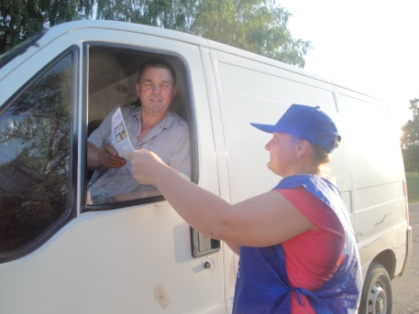
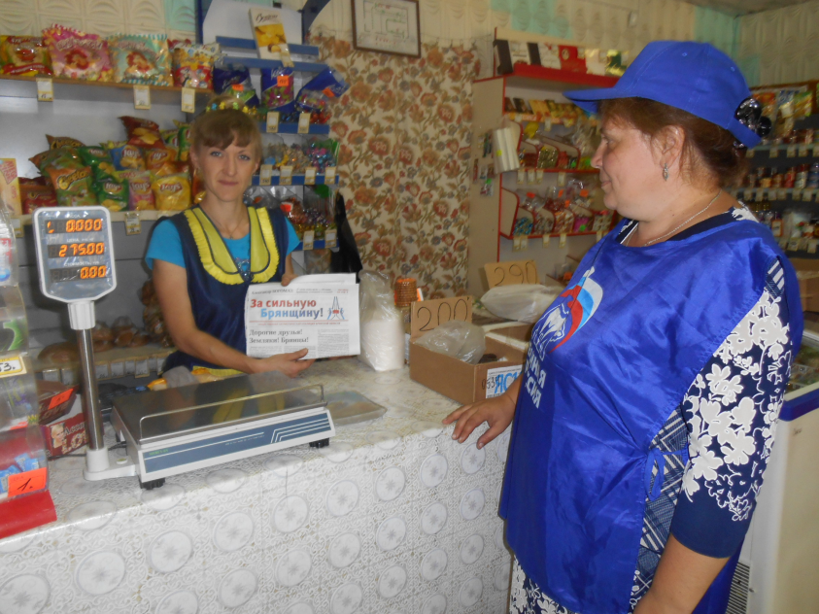
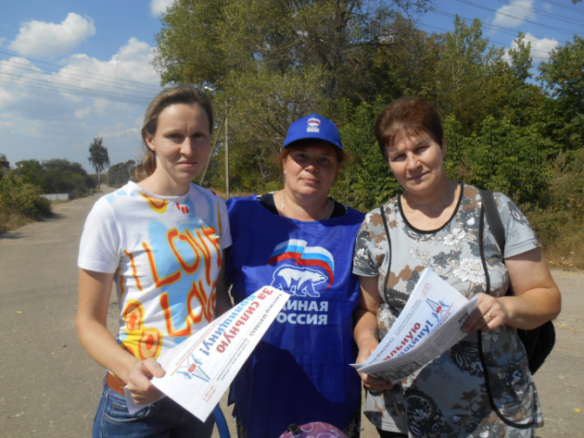

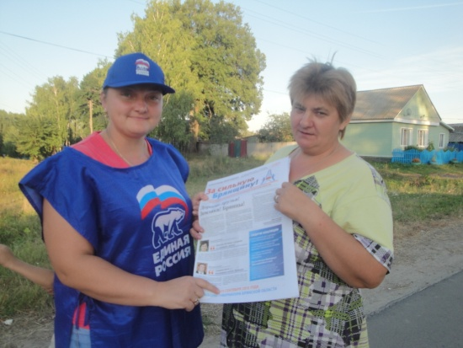
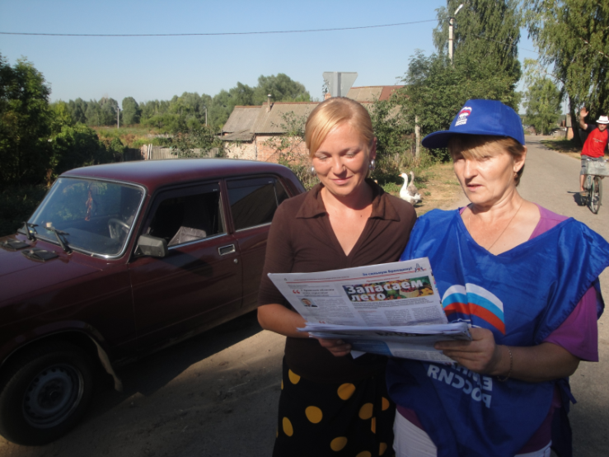
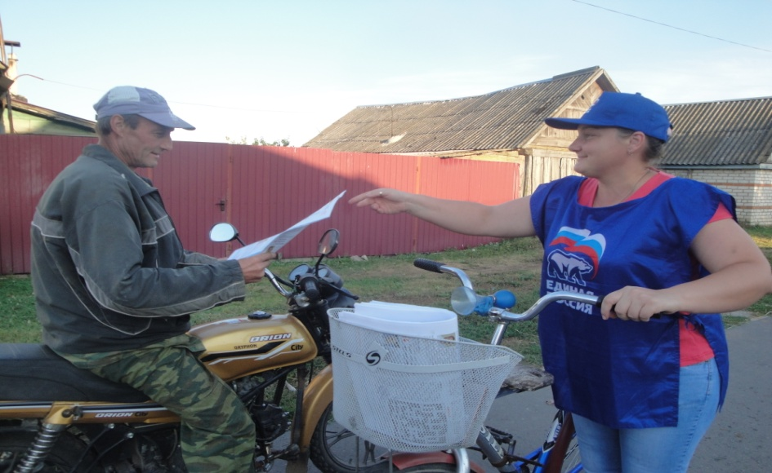
В результате проведенной совместной с населением и органами местного самоуправления работы по улучшению качества жизни населения и обеспечению комфортных условий населения и поддержанию авторитета самой главной и значимой политической партии страны, депутатский корпус Медведовского сельского Совета народных депутатов на 100% состоит из членов и сторонников Всероссийской политической партии «Единая Россия».

Slide 12
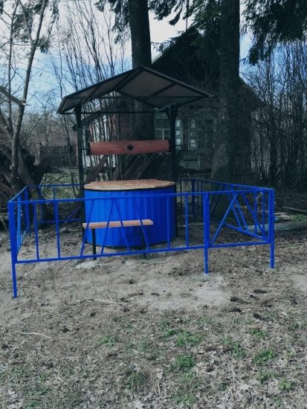
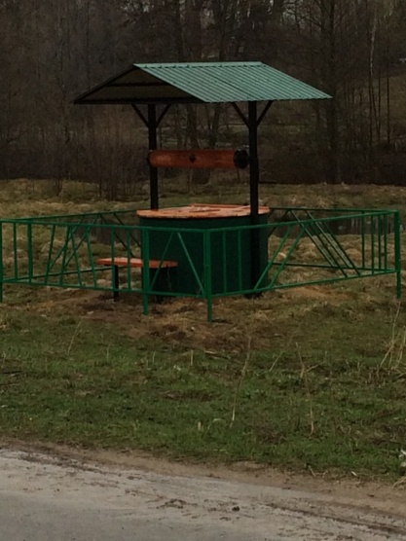
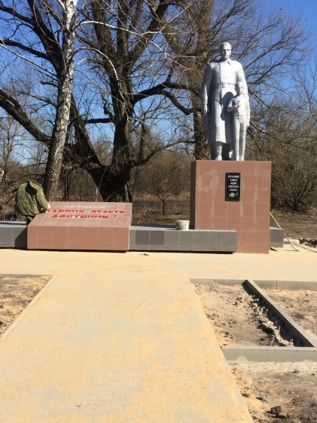
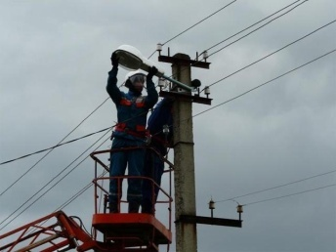
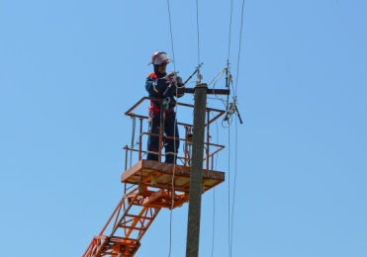
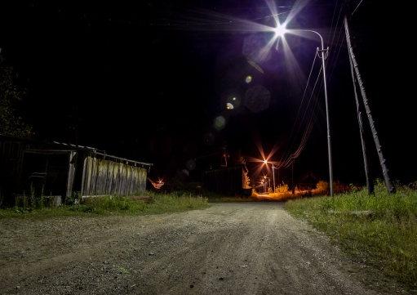
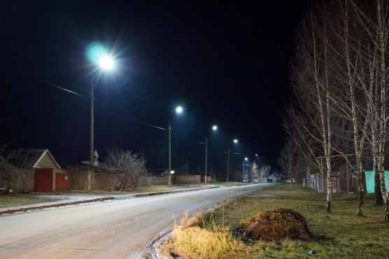
Характеристика бюджета Медведовского сельского поселения Клинцовского муниципального района Брянской области.
На протяжении последних 5 лет бюджет Медведовского сельского поселения профицитный, что позволяет направлять дополнительно финансовые средства на благоустройство населенных пунктов поселения. Так с 2016 года продолжается работа по автоматизации уличного освещения в с. Медведово, с. Киваи. С. Кневичи, пос. Оболешево. В последующих годах она будет продолжена в с. Душкино, с. Бутовск.
Notes:
Доходы Медведовского сельского поселения в 2017 году планировались в размере 2 751 044,00 руб, в т.ч. собственные 655 200,0 рублей, фактически же было получено 6 045 904, 44 рублей, в т.ч. собственных – 2 430 467,08 рублей;
в 2018 году планировалось получить доходы в размере 3 498 307,0 рублей, в т.ч. Собственных 1 320 600,0 рублей. Фактически же было получено 8 516 605,10 рублей, в т. ч. Собственные -3 093 700,00 рублей
в 2019 году планировалось 3 537 673,00 рублей, в т.ч. Собственных доходов –
2 011 700,000 рублей, фактически они составили 7 213 687,30 рублей, из них собственные доходы-3 996 200,00 рублей.
Запланировано по состоянию на 2020 год 3 855 001,40 рублей, из них собственных доходов - 2 273 400,00 рублей
запланировано на 2021 год всего доходов 3 778 134,72 рублей, в т. Ч. Собственных 2 263 200,00
запланировано на 2022 год всего доходов 3 794 916,84рублей, в т. Числе собственных -2 295 200,00 рублей.

Slide 13
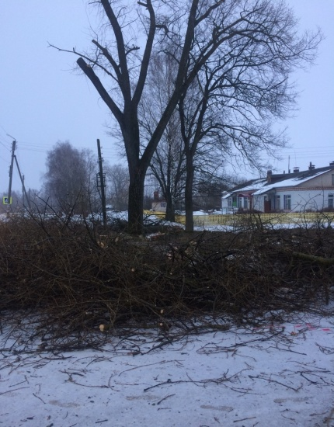
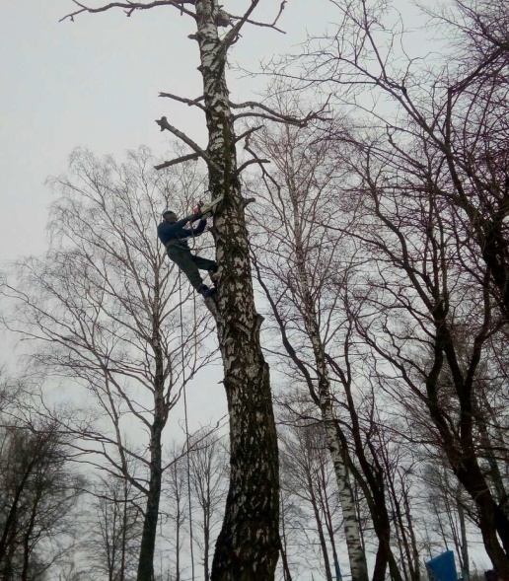
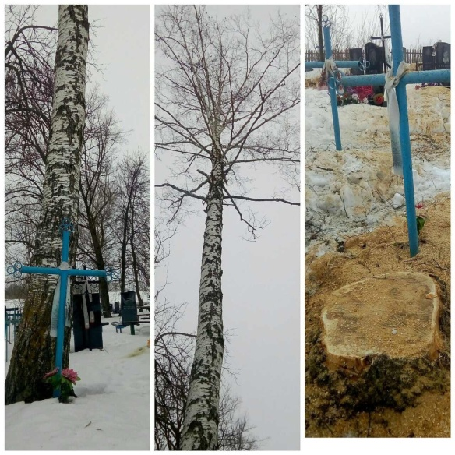
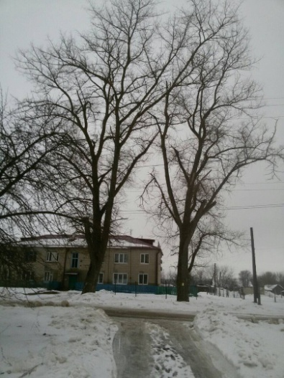
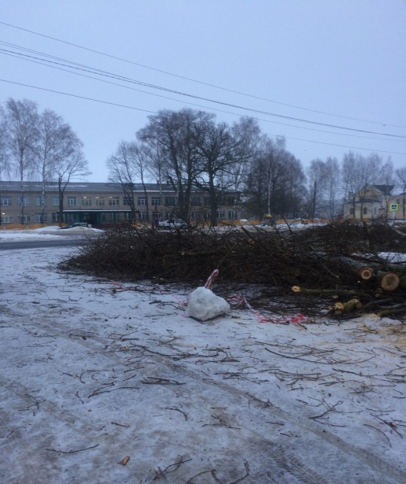
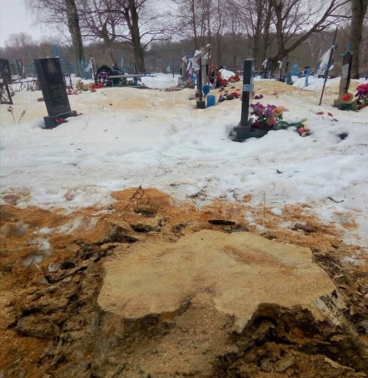
Продолжаются работы по обрезке аварийных деревьев и дикорастущей поросли в населенных пунктах поселения
При этом самую активную помощь по уборке территории оказывает население

Slide 14
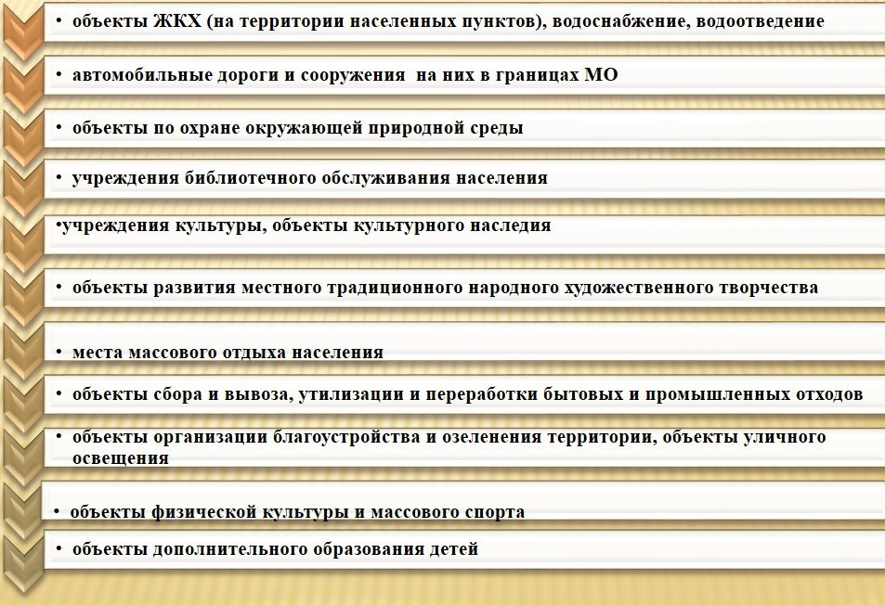
Муниципальная практика Медведовского сельского поселения по вовлечению населения в решение вопросов местного значения

Slide 15
АЛГОРИТМ ДЕЙСТВИЙ ПО ВНЕДРЕНИЮ МУНИЦИПАЛЬНОЙ ПРАКТИКИ на территории Медведовского сельского поселения
Образование инициативной группы граждан
Установление границ ТОС
Регистрация Устава ТОС
Проведение собрания участников ТОС по определению целей и задач

Slide 16
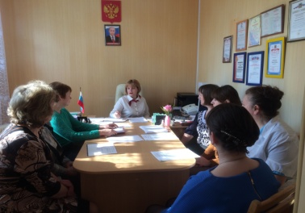
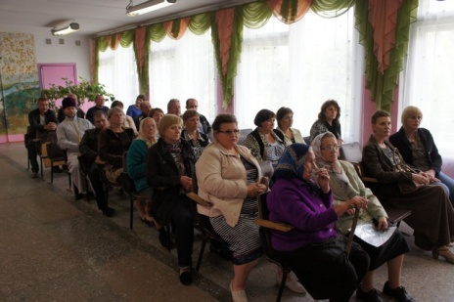
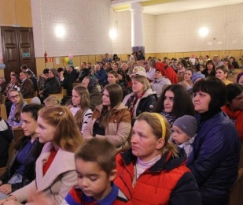
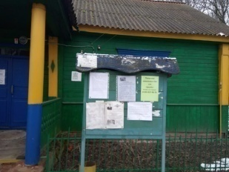

Алгоритм обеспечения
эффективной «обратной связи» с жителями муниципальных образований, развитие территориального общественного самоуправления и привлечение граждан к осуществлению местного самоуправления
Цели и задачи, определенные участниками ТОС
Заседание Совета депутатов совместно с руководителем ТОС, определение финансового участия
Собрание участников ТОС
Сход населения
Принятие решения, назначение ответственных
Информационное обеспечение:
Размещение информации в сети Интернет;
Публикация в Вестнике Медведовского сельского поселения;
Информационных щитах
Достижение цели

Slide 17
РИСКИ
внедрения муниципальной практики по развитию гражданской активности
Риски | Как минимизировать
Равнодушие и нежелание и граждан | Проведение собраний населения, где будут обозначены: четкая программа и цель развития гражданской активности; проведение рекламных акций; разъяснительная работа; информирование жителей путем публикаций в сети Интернет, на информационных досках, в печатных изданиях; Стимулирование участников муниципальной практики.
Нежелание оказывать финансовую поддержку | Стимулирование участников муниципальной практики. Презентации мероприятий, проводимых на территории Российской Федерации инициативными группами( ТОС) повышение их заинтересованности в осуществлении (участии в осуществлении) местного самоуправления, выстраивание с ними партнерских отношенийПривлечение в том числе финансовых средств субъектов малого и среднего предпринимательства
Неготовность, боязнь инициировать | Презентации мероприятий, проводимых на территории Российской Федерации инициативными группами( ТОС) повышение их заинтересованности в осуществлении (участии в осуществлении) местного самоуправления, выстраивание с ними партнерских отношений;
Превышение полномочий участников ТОС в области организации работы, соучастниками в которой является бюджет органов местного самоуправления | Четкое распределение ролей для каждой из групп участников.
Временные риски | Продление сроков реализации проекта
Конфликтные напряженные отношения между участниками проекта | Обеспечение постоянной открытой обратной связи и публичности проводимых мероприятий

Slide 18
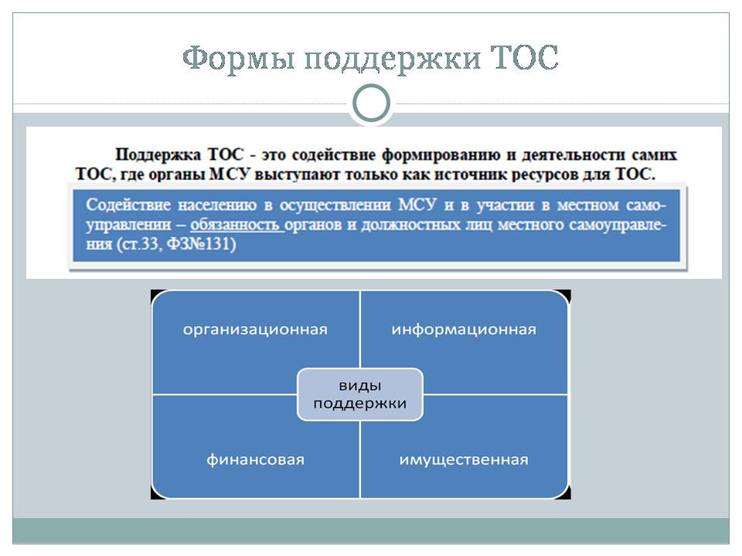
ВИДЫ ПОДДЕРЖКИ ТОС ОРГАНАМИ МЕСТНОГО САМОУПРАВЛЕНИЯ МЕДВЕДОВСКОГО СЕЛЬСКОГО ПОСЕЛЕНИЯ
Поддержка ТОС-это содействие формированию и деятельности самих ТОС, где органы местного самоуправления выступают только, как источник ресурсов для ТОС.
Содействие населению в осуществлении МСУ и в участии в местном самоуправлении –обязанность органов и должностных лиц местного самоуправления ( ст.33 ФЗ № 131)

Slide 19
Ресурсы, необходимые для внедрения муниципальной практики
Человеческий
Юридический
Экономический
Информационно- организационный

Slide 20


Муниципальная практика Медведовского сельского поселения по вовлечению населения в решение вопросов местного значения
Самый первый совместный с населением проект « Ремонт аварийного участка автомобильной дороги в с. Медведово ул. Рябуха- Зеленая» .
В 2014 -2015 году средства поселения 640 тыс. рублей
Сумма софинансирования из внебюджетных источников составила 600 тыс. рублей.
Идея о совместных с населением мероприятиях по благоустройству населенных пунктов Медведовского сельского поселения зародилась еще в 2014 году. Поддержало её тогда и правление колхоза
« Прогресс». На сходе граждан главе поселения удалось довести до населения необходимость включаться в данную работу всем проживающим на селе, что поможет не только экономить бюджетные средства, но вовлекать население в сам творческий процесс, быть инициаторами идей.
Notes:
Идея о совместных с населением мероприятиях по благоустройству населенных пунктов Медведовского сельского поселения родилась в 2014 году. Поддержало её тогда и правление колхоза « Прогресс». Главе поселения удалось довести до населения необходимость включаться в данную работу всем проживающим на селе, что поможет не только экономить бюджетные средства, но вовлекать население в сам творческий процесс, быть инициаторами идей.

Slide 21


Создание детской игровой площадки в с. Медведово в 2015 году
Следующим шагом в 2015 году стало создание
обустройство детской игровой площадки в с.
Медведово по федеральной программе « Устойчивое
развитие сельских территорий»
Здесь были в качестве софинансирования
задействованы и трудовые и финансовые ресурсы
жителей.Общая сумма по проекту 500 тыс. рублей, из
них более половины доля населения. За счет
внебюджетных средств проведена доставка и монтаж игрового оборудования, а также работы по планировке участка
Notes:
На протяжении всего времени население с абсолютным доверием относится в органам муниципальной власти в части определения необходимости проведения первоочередных мероприятий

Slide 22










Регулярная организация и проведение с участием жителей и инициативных групп, ТОС, субботников по наведению чистоты на территориях поселения

Slide 23



Жители села Киваи самостоятельно с 2015 года проводят работу по сбору средств и ограждению сельского кладбища
С 2015 года жители инициативная группа населения с. Киваи ( с 2019 года
ТОС « Киваевский») самостоятельно проводят работу по сбору средств и ограждению сельского кладбища

Slide 24
Ремонт автомобильной дороги и местного значения в с. Медведово ул. Долиновка
Совместно с населением на очередном из сходов в январе 2019 года было принято решение о необходимости ремонта аварийной автомобильной дороги по ул. Долиновка в с. Медведово . Но в связи с недостаточностью финансовых средств в бюджете поселения населением было принято решение обратиться в правление колхоза
« Прогресс» об оказании посильной помощи.
В результате 174 м. дороги было отремонтировано за счет средств дорожного фонда поселения,
Остальная же часть более 220 м. отремонтирована за счет колхоза
« Прогресс». Стоимость работ по объекту составила более 1 млн. 900 тыс. рублей, из них 728 тыс. –средства бюджета поселения, более 1 млн. 200 тыс.- финансовые средства
« Прогресса».
Уборку обочин от убранных для этой цели деревьев взяли на себя жители ул. Долиновка.

Slide 25







Ремонт дорог - наша безопасность

Slide 26








2018 год создание и обустройство детской игровой площадки в пос. Оболешево
В 2018 году в рамках участия в программе « Устойчивое развитие сельских территорий» совместно с жителям пос. Оболешево реализован проект по обустройству детской игровой площадки . Стоимость трудовых ресурсов и частично стоимость оборудования профинансировали жители.
С 2019 года на территории поселка организован ТОС
» Оболешевский»

Slide 27








Благодаря активному участию населения проводятся все культурно- массовые мероприятия

Slide 28



Бег времени не остановишь, и не изменишь ничего…
Нет с нами тех, кто дорог сердцу, чей образ в памяти ещё…
Из села Киваи ушли на фронт 309 человек, погибли 159 человек.
С помощью КФХ Стародубец В.В, населения и инициативных групп, поработавших с архивными данными с. Киваи мы провели реконструкцию аварийного памятника воинам, погибшим в годы ВОВ 1941-1945 г.г.
За счет внебюджетных средств уложена тротуарная плитка на всей территории объекта.

Slide 29


Общая стоимость проекта 45 0 тыс. рублей, из них более 100 тыс. Источники внебюджетного софинансирования
Реконструкция памятник погибшим воинам- односельчанам в годы ВОВ 1941-1945 г.г
2018 год
Участие приняли : колхоз « Прогресс», учащиеся школы, население, органы местного самоуправления

Slide 30


Slide 31







В 2019 году благодаря совместному участию в местном проекте « Память, облаченная в гранит» проведена реконструкция могилы неизвестного солдата и лейтенанта Сидорова Б.П., погибших за Родину в Великой отечественной войне.

Slide 32









В 2019 году благодаря участию населения и ИП « Глава КФХ Стародубец В.В» на месте дикорастущих зарослей создана детская игровая площадка в с. Киваи. КФХ профинансировало выкорчевку деревьев и планировку участка. Население организовало многочисленные субботники. В 2019 году гражданами принято решение о создании ТОС « Киваевский»

Slide 33






Регулярно в рамках совместной работы на заседания депутатского корпуса приглашаются участники ТОС, которые вместе с народными избранниками обсуждают вопросы, касающиеся жизни на селе. Нередко в проекты решений вносятся предложения в части мероприятий по благоустройству ( в том числе определение первоочередных целей).
Так 2017 году на территории поселения был создан ТОС
« Медведовский», который и сейчас помогает органам местного самоуправления. Особо значимыми проектами стали:
Создание фотозоны « Я люблю Медведово» в 2019 году;
Создание и обустройство « Площади Славы в с. Медведово».
В 2019 году в рамках проекта инициативного бюджетирования данный проект прошел областной конкурсный отбор.
Уже в 2019 году в Медведовскую сельскую администрацию поступили заявления о создании ТОС « Киваевский» и ТОС « Оболешевский»

Slide 34








Создание фотозоны в с. Медведово

Slide 35
В 2019 году проведено 6 сходов населения по вопросам:
1. Ремонт автомобильной дороги по ул. Долиновка в с. Медведово Клинцовского района Брянской области;
2. Участие Медведовского сельского поселения в проекте инициативного бюджетирования « Создание и обустройство Площади Славы в с. Медведово Клинцовского района Брянской области в 2019 году»
3. Совместное участие в проекте « Память, облаченная в гранит» по реконструкции объекта регионального значения «Могила лейтенанта Сидорова Б.П.»
4. Организация и проведение субботников на территориях кладбищ Медведовского сельского поселения.
5. Создание фотозоны « Я люблю Медведово»
6. Создание и обустройство детской игровой площадки и благоустройство территории под игровую детскую площадку в с. Киваи.
Все мероприятия реализованы в том числе при финансовой и трудовой поддержке органов местного самоуправления Медведовского сельского поселения.
Общая сумма соучастия бюджета поселения составила более 1 млн. 700 тыс. рублей, при этом финансовое и трудовое участие граждан ( в том числе сельхозсубъектов) составило более 3 млн. руб.
В органы местного самоуправления за 2019 год поступило 3204 устных и письменных обращений. Все обращения рассмотрены в установленные законодательством Российской Федерации порядке и сроки. Муниципальные правовые акты в области благоустройства территорий были приняты с учетом мнения населения.Так в течение 2019 года 3 раза вносились изменения в программу социально –экономического развития поселения до 2021 года» путем дополнения мероприятий по благоустройству.

Slide 36






Наши награды

Slide 37

Благодарим за внимание

